Slide 1
8. ΤΟ ΚΥΠΡΙΑΚΟ ΠΡΟΒΛΗΜΑ

Slide 3
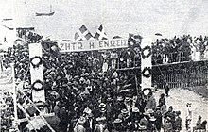
Ελληνοκύπριοι διαδηλώνουν υπέρ της Ένωσις το 1930

Slide 6
Ο κυπριακός αγώνας.
Το 1950 η Εκκλησία της Κύπρου οργάνωσε δημοψήφισμα, στο οποίο το 95,7% των Ελλήνων Κυπρίων τάχτηκε υπέρ της ένωσης.
1950: εκλέχτηκε Αρχιεπίσκοπος Κύπρου ο Μακάριος Γ, ο οποίος πίεσε την Αθήνα να προσφύγει στον ΟΗΕ με αίτημα την άσκηση του δικαιώματος της αυτοδιάθεσης από τους Κυπρίους.
Η Βρετανία όμως ενέμεινε στην αδιάλλακτη θέση της, και μάλιστα το καλοκαίρι του 1954 ο υφυπουργός Αποικιών, Χένρυ Χόπκινσον, δήλωσε ότι η Κύπρος ανήκε στις περιοχές που «ουδέποτε» θα γίνονταν ανεξάρτητες.
1954:η ελληνική κυβέρνηση του Α. Παπάγου προσέφυγε στον ΟΗΕ, χωρίς όμως θετικό αποτέλεσμα.

Slide 7
Την 1η Απριλίου 1955 άρχισε ο κυπριακός ένοπλος αγώνας από την ΕΟΚΑ (Εθνική Οργάνωσις Κυπρίων Αγωνιστών).
Ανώτατος πολιτικός ηγέτης του αγώνα ήταν ο Μακάριος.
Στρατιωτικός ηγέτης ήταν ο κυπριακής καταγωγής αρχηγός της ΕΟΚΑ, συνταγματάρχης Γεώργιος Γρίβας, γνωστός με το ψευδώνυμο «Διγενής».
Το 1955-1959 έχασαν τη ζωή τους πολλοί νέοι Έλληνες Κύπριοι, όπως ο Γρηγόρης Αυξεντίου , ο Κυριάκος Μάτσης , ο Μιχάλης Καραολής και ο Ανδρέας Δημητρίου (οι τελευταίοι απαγχονίστηκαν από τους Βρετανούς το 1956).
Ο ίδιος ο Μακάριος εξορίστηκε από τους Βρετανούς στις Σεϋχέλλες τον Μάρτιο του 1956.
Η Τουρκία, από την πλευρά της, διεκδίκησε τη διχοτόμηση της νήσου.
Τον Φεβρουάριο του 1959 η ελληνική κυβέρνηση του Κ. Καραμανλή, με υπουργό Εξωτερικών τον Ευάγγελο Αβέρωφ-Τοσίτσα, διαπραγματεύτηκε με την Τουρκία τις Συμφωνίες Ζυρίχης και Λονδίνου, που δημιουργούσαν ένα ανεξάρτητο κυπριακό κράτος, αποκλείοντας και την ένωση και τη διχοτόμηση.
Η Βρετανία διατήρησε δύο στρατιωτικές βάσεις στη νήσο.
Πρώτος Πρόεδρος της Δημοκρατίας εκλέχτηκε ο Μακάριος.
Η ανακήρυξη της κυπριακής ανεξαρτησίας έγινε τον Αύγουστο του 1960.

Slide 8
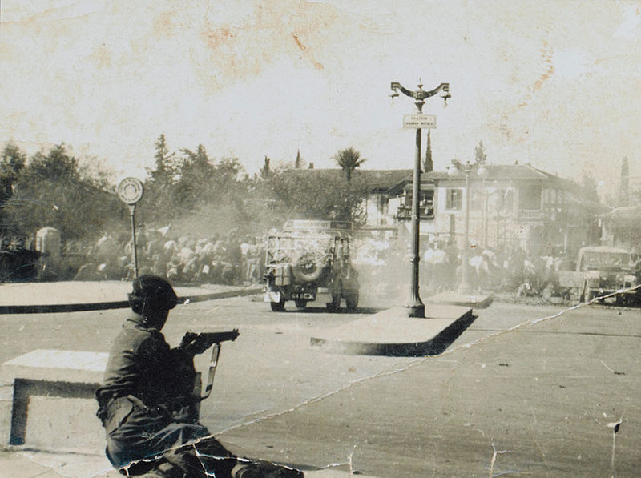
Ο Αρχιεπίσκοπος και πρώτος Πρόεδρος της Κύπρου Μακάριος Γ'
Η ΕΟΚΑ εναντίον άγγλων στρατιωτών, 1956

Slide 9
Η πληθυσμιακή σύνθεση της Κυπριακής Δημοκρατίας κατά την εγκαθίδρυσή της το 1960· με κυανό χρώμα αποδίδονται οι Ελληνοκυπριακοί και με κόκκινο οι Τουρκοκυπριακοί πληθυσμοί. Με πράσινο και πορτοκαλί χρώμα αποδίδονται οι πληθυσμοί Μαρωνιτών

Slide 11
Από την ανεξαρτησία στην τουρκική εισβολή.
Τον Νοέμβριο του 1963, λόγω δυσλειτουργιών στο κυπριακό πολίτευμα, ο Μακάριος πρότεινε τα «Δεκατρία Σημεία» για την αναθεώρηση του Συντάγματος.
Η Τουρκία απέρριψε την πρόταση και λίγο μετά ακολούθησαν τουρκοκυπριακή εξέγερση και διακοινοτικές συγκρούσεις.
Το 1964 στάλθηκε στη νήσο δύναμη του ΟΗΕ, για να διασφαλίσει την ειρήνη, ενώ η κυβέρνηση του Γ. Παπανδρέου απέστειλε στην Κύπρο μία μεραρχία, για να τη θωρακίσει από το ενδεχόμενο τουρκικής εισβολής.
Αρχιστράτηγος των ελληνικών δυνάμεων Κύπρου ορίστηκε ο Γεώργιος Γρίβας, πρώην αρχηγός της ΕΟΚΑ. Ωστόσο, το Κυπριακό δε λύθηκε μέχρι το 1967.

Slide 12
Η δικτατορία των συνταγματαρχών έβλεπε τον Μακάριο, εκλεγμένο και λαοφιλή ηγέτη ενός τμήματος του ελληνισμού, με μεγάλη καχυποψία.
Μετά από μία νέα ελληνοτουρκική κρίση, στα τέλη του 1967, η δικτατορία απέσυρε την ελληνική μεραρχία από τη νήσο.
Οι δικτάτορες ενθάρρυναν τον Γρίβα να επιστρέψει στην Κύπρο και να οργανώσει ένοπλη προσπάθεια ανατροπής του Μακαρίου μέσω της οργάνωσης ΕΟΚΑ Β', το 1972-74.
Στις 15 Ιουλίου 1974 ο δικτάτορας Ιωαννίδης οργάνωσε πραξικόπημα κατά του Μακαρίου, το οποίο όμως έδωσε στην Τουρκία το πρόσχημα να εισβάλει παράνομα στην Κύπρο στις 20 Ιουλίου (επιχείρηση «Αττίλας»)
Στις 14 Αυγούστου 1974 τα τουρκικά στρατεύματα εξαπέλυσαν δεύτερη εισβολή (επιχείρηση «Αττίλας 2») και κατέλαβαν το 38% του νησιού, εκδιώκοντας από τις εστίες τους περίπου 200.000 Έλληνες Κυπρίους.

Slide 13
Χάρτης της κατανομής εθνοτήτων στην Κύπρο κατά το 1973 (πηγή:CIA). Οι τουρκοκυπριακοί θύλακες σημειώνονται με μωβ. Κατά το διάστημα 1964-1974 η κατανομή των θυλάκων παρουσίασε μικρή μεταβολή.

Slide 14
Στις 19 Ιουλίου 1974 και από το βήμα του Οργανισμού, ο Μακάριος εξαπέλυσε έναν ιστορικό του λόγο, στον οποίο κατηγόρησε δριμύτατα την ελληνική χούντα για σχεδίαση του πραξικοπήματος και «εισβολή στην Κύπρο». Έκλεισε λέγοντας:
«...Καλώ τα μέλη του Συμβουλίου Ασφαλείας να καταβάλουν κάθε δυνατή προσπάθεια, ώστε να τεθεί ένα τέλος στην αφύσικη αυτή κατάσταση, που δημιουργήθηκε με το πραξικόπημα των Αθηνών. Καλώ το Συμβούλιο Ασφαλείας να κάνει χρήση όλων των τρόπων και μέσων που διαθέτει, ώστε να αποκατασταθούν χωρίς καθυστέρηση η συνταγματική τάξη και τα δημοκρατικά δικαιώματα του λαού της Κύπρου. Όπως ανέφερα ήδη, τα γεγονότα της Κύπρου δεν αποτελούν εσωτερική υπόθεση των Ελληνοκυπρίων. Αφορούν και επηρεάζουν και τους Τουρκοκυπρίους. Το πραξικόπημα της ελληνικής χούντας αποτελεί εισβολή και οι συνέπειές του πλήττουν ολόκληρο τον κυπριακό λαό, Έλληνες και Τούρκους. Τα Ηνωμένα Έθνη έχουν εγκαταστήσει μία ειρηνευτική δύναμη στην Κύπρο. Η παρουσία της δεν μπορεί να είναι αποτελεσματική, υπό συνθήκες πραξικοπήματος. Το Συμβούλιο Ασφαλείας πρέπει να καλέσει το ελληνικό στρατιωτικό καθεστώς να αποσύρει τους Έλληνες αξιωματικούς που υπηρετούν στην κυπριακή εθνοφρουρά και να θέσει τέλος στην εισβολή τους στην Κύπρο. Πιστεύω, με όσα στοιχεία παρέθεσα ενώπιόν σας, να σάς έδωσα μία ολοκληρωμένη εικόνα της κατάστασης. Δεν έχω ουδεμία αμφιβολία πως μία αρμόζουσα απόφαση του Συμβουλίου Ασφαλείας θα θέσει τέλος στην εισβολή και θα αποκαταστήσει την παραβιασμένη ανεξαρτησία της Κύπρου και τα δημοκρατικά δικαιώματα του κυπριακού λαού»[22]

Slide 16
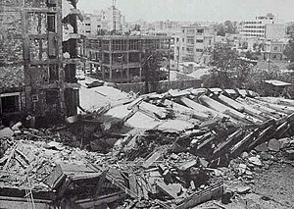
Τουρκική εισβολή1974
Βομβαρδισμός Αμμοχώστου κατά την Τουρκική Εισβολή της Κύπρου το 1974

Slide 17
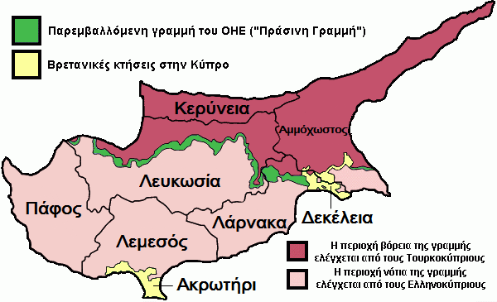
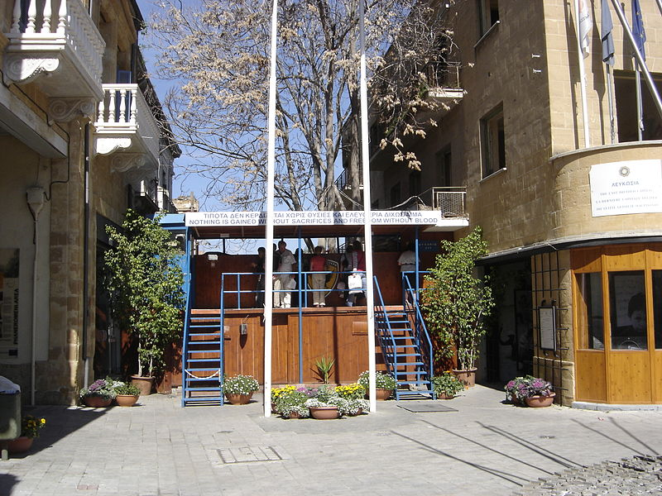
Η Κύπρος μετά την τουρκική εισβολή
Λευκωσία, Πράσινη Γραμμή

Slide 19
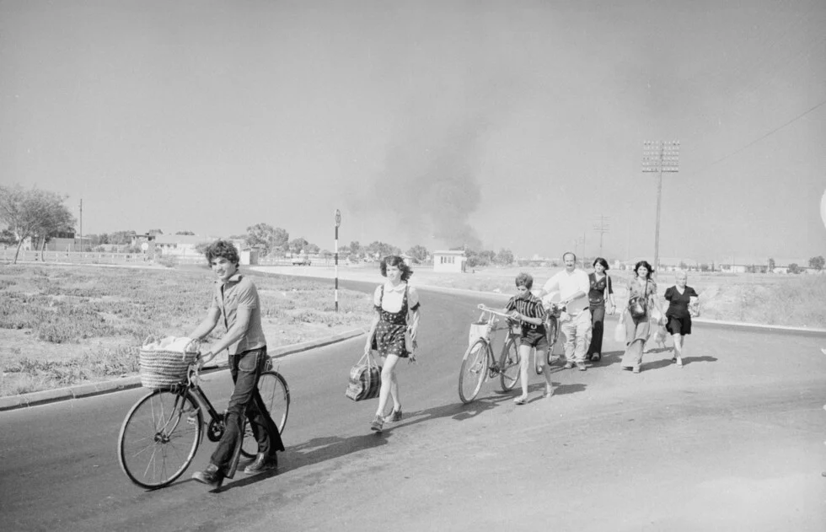
Ελληνοκύπριοι πρόσφυγες σε πρόχειρα καταλύματα ανατολικά της Λάρνακας.
Μια οικογένεια φεύγει από το σπίτι της. Πίστευαν (όπως όλοι σχεδόν τότε) ότι θα επέστρεφαν σύντομα, ότι αυτό ήταν ένας εφιάλτης που κάποτε θα τελείωνε. Αν δεν υπήρχε ο καπνός πίσω στο βάθος της εικόνας, θα έλεγες ότι πήγαιναν μια εκδρομή.

Slide 22
Το πρόβλημα όμως της κατοχής δε λύθηκε.
Παρά την καταδίκη της κατοχής από τον ΟΗΕ και άλλους διεθνείς οργανισμούς, η τουρκική πλευρά, κατά παράβαση κάθε αρχής του Διεθνούς Δικαίου, προχώρησε στον εποικισμό της Κύπρου, μεταφέροντας στη νήσο Τούρκους από την Ανατολία.
Το 1983 ο κατοχικός ηγέτης Ραούφ Ντενκτάς, με την αρωγή της Άγκυρας, ανακήρυξε παράνομα την «ανεξαρτησία» της κατεχόμενης Κύπρου.
Το «ψευδοκράτος» δεν έχει αναγνωριστεί από κανένα μέλος της διεθνούς κοινότητας πλην της Τουρκίας.

Slide 23
Μάιος 2004: πλήρης ένταξη στην Ευρωπαϊκή Ένωση.
Η ευρωπαϊκή πορεία της Κύπρου μπορεί να κατοχυρώσει την ασφάλεια, την ευημερία και τα δικαιώματα όλων των πολιτών της, Ελλήνων και Τούρκων.
το Σχέδιο Ανάν δεν κατέληξε σε επιτυχία, μετά την απόρριψη του σχεδίου από τα τρία τέταρτα των Ελλήνων Κυπρίων.

